Slide 1
FINTECH
Blockchain y SmartContracts
PROFESOR
Salvador Casquero Algarra
salvador.casquero@2gether.global

Slide 2
INDICE
https://cointelegraph.com/news/the-future-of-finance-is-defi-intelligence
https://tokeny.com/defi-ecosystem/
https://consensys.net/blockchain-use-cases/finance/
https://academy.shrimpy.io/post/the-best-smart-contract-platforms
https://www.ibm.com/topics/smart-contracts
https://www.itransition.com/blog/smart-contract-platforms --> tabala
https://builtin.com/blockchain/blockchain-applications
https://www.slideteam.net/smart-contracts-blockchain-powerpoint-presentation-slides.html

Slide 3
ÍNDICE
¿ Qué son los Smart Contracts?
¿ Cómo funciona ?
Ciclo de vida
Arquitectura de los Smart Contracts
Ventajes y desventajas
Casos de uso
Ejemplos
3

Slide 4
¿ Qué son los contratos ?
Un contrato es un acuerdo entre dos o más partes donde se define lo que se puede hacer, cómo se puede hacer y qué pasa si algo no se hace
Sujetos a las leyes y jurisdicciones territoriales
Requiere de notarios
Sujetos a la interpretación

Slide 5
¿ Qué son los contratos inteligentes ?
Un contrato inteligente:
Ejecutarse y hacerse cumplir por sí mismo
Autónoma y automática, sin intermediarios ni mediadores
Son códigos informáticos, escritos con lenguajes de programación
Los términos del contrato puras sentencias y comandos en el código que lo forma
No interpretables
Llamado por personas físicas y/o jurídicas
También por máquinas u otros programas
Tiene validez, sin depender de autoridades
Código visible por todos
No se “puede” cambiar

Slide 6
¿ Cómo funcionan ?

Slide 8
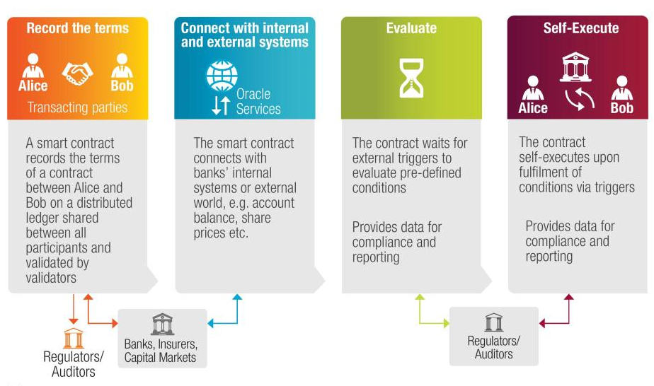
Ciclo de vida de un Smart Contract

Slide 9
10 cosas que debemos conocer sobre Smart Contracts
Es absolutamente cierto
... pero debemos ser prudentes y tener en cuenta
Un acuerdo no necesita ser completamente automatizado para ser un Smart Contract...
... de hecho, algunas cosas son difíciles de expresar como una declaración lógica.
Un Smart Contract puede consistir en un conjunto de términos automatizados y términos manuales...
...que combinados con otras tecnologías, tienen un altísimo potencial transformador ...
...pero estamos aún en tiempos muy tempranos.
Un Smart Contract es un acuerdo que automatiza las tareas manuales de otro modo ...
... donde la automatización se basa en código de software.
Los contratos inteligentes pueden hacer que los procesos bajo un acuerdo sean más eficientes ...
... mucho más rápidos ...
... y de mucho mejor rendimiento.

Slide 10
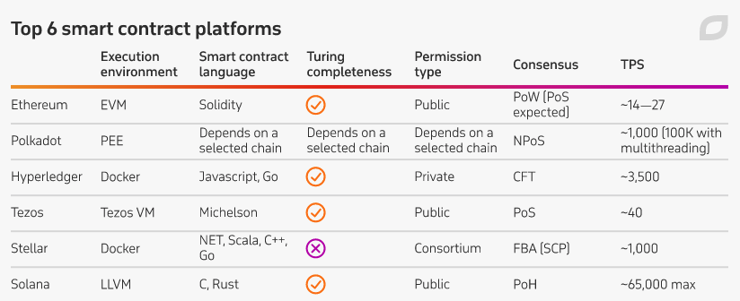
Plataformas de Smart Contracts
https://www.itransition.com/blog/smart-contract-platforms
Ethereum
primera plataforma de contratos inteligentes del mundo
Más popular entre los desarrolladores a día de hoy ( Intel, Samsung, JPMorgan, IBM ) con la comunidad más grande (~200.000)
Todo tipo de aplicaciones desde las DAO hasta las ICO
eEstandarización, la seguridad y el soporte.
Popularidad -> a la vez su fuerza y su debilidad ( sobrecarga de la red y coste de gas)
Ethreum 2.0

Slide 11
Plataformas de Smart Contracts

Slide 12
Plataformas de Smart Contracts

Slide 13
Arquitectura: Proceso de creación de los Smart Contracts

Slide 14
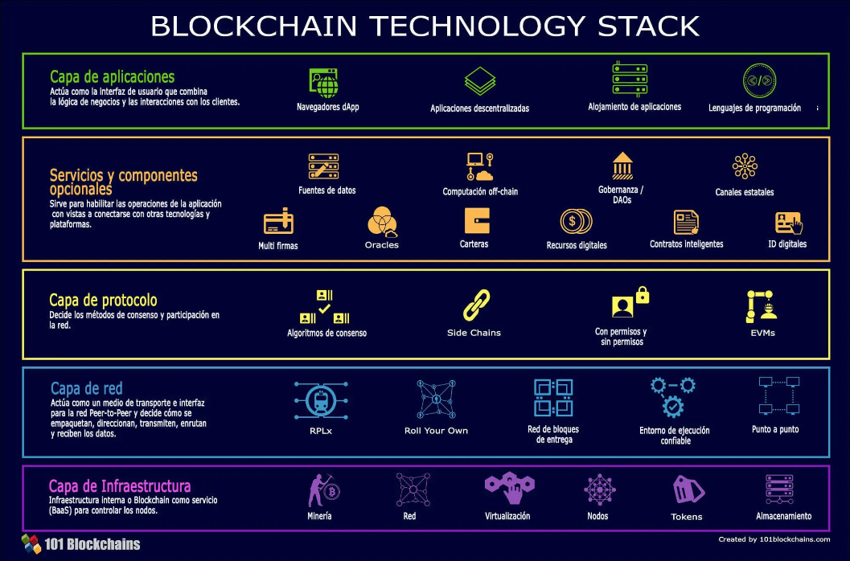

Slide 15
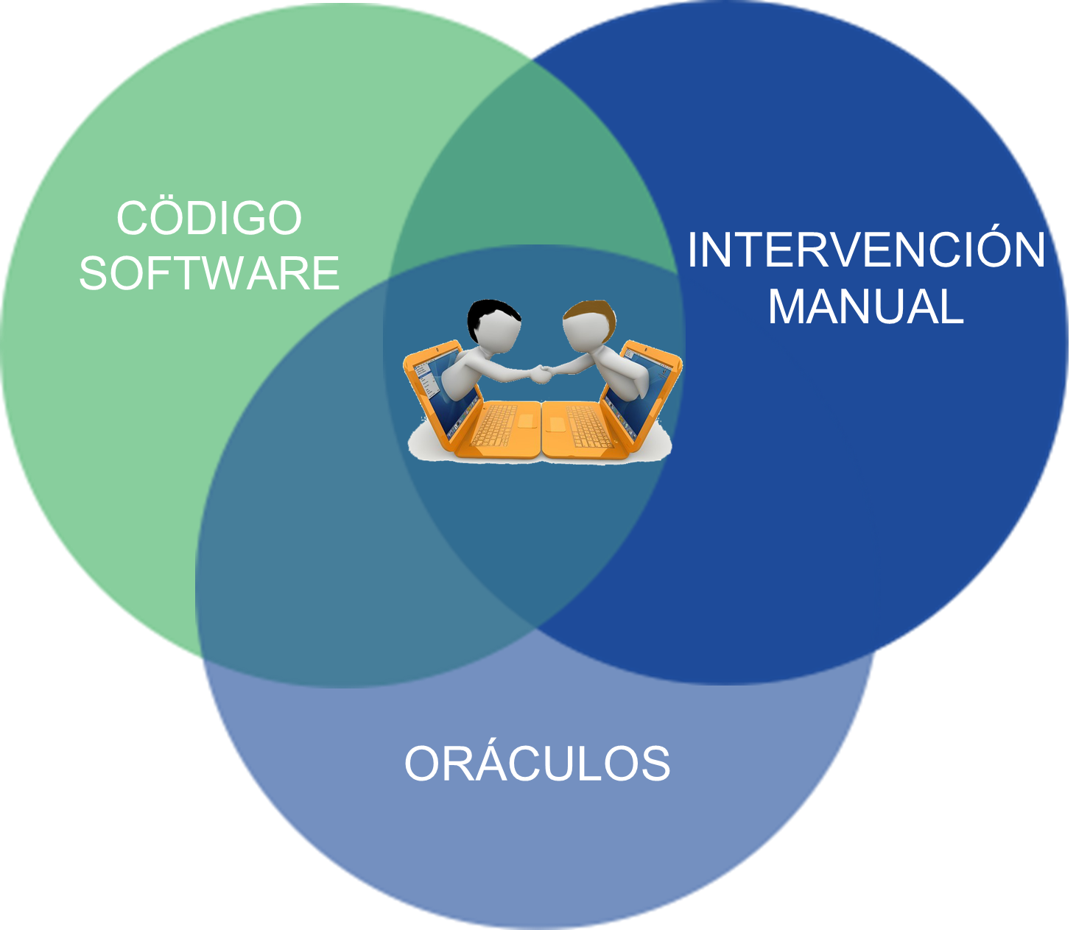
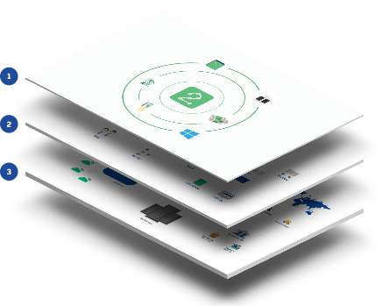
¿ Cuál debe ser la arquitectura correcta de un Smart Contract ?
Capa Smart Contract
Capa de Datos
Capa Blockchain

Slide 16
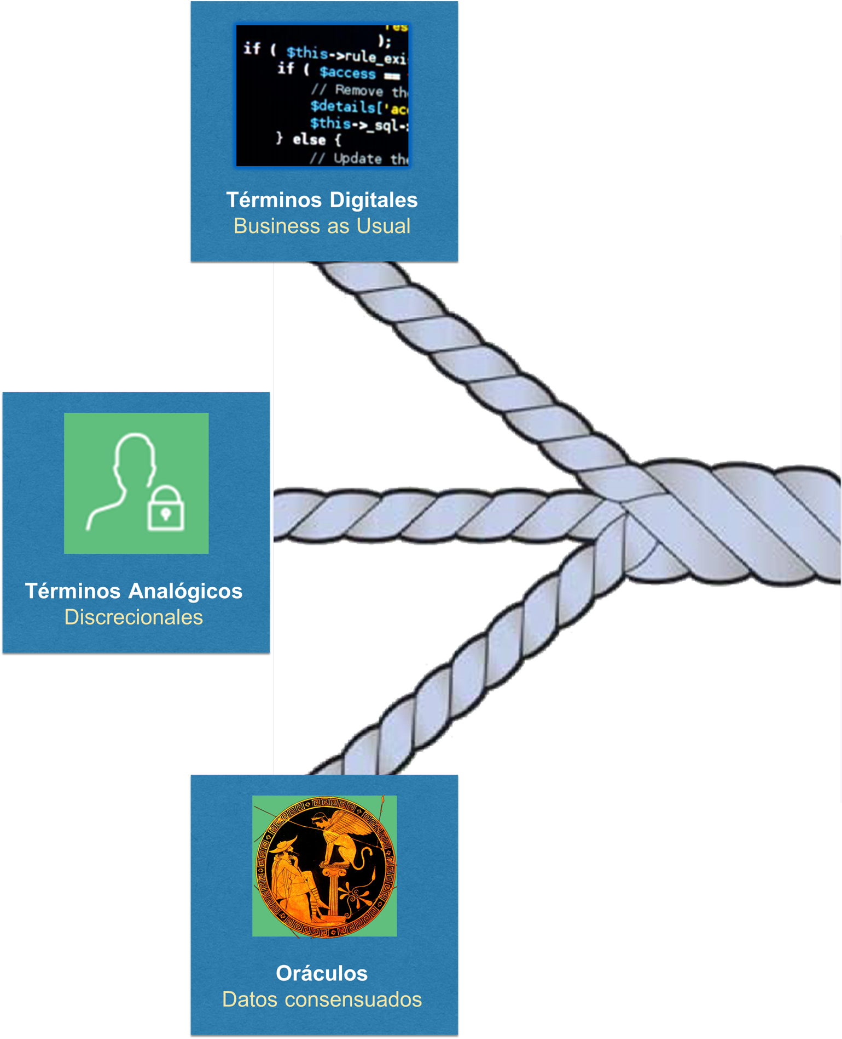
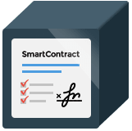
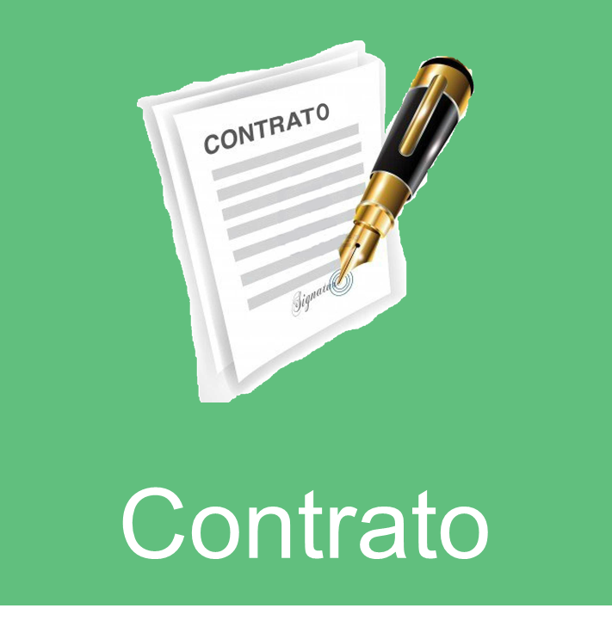
Cómo se crea un Smart Contract:
Son el resultado de diversas hilos entrelazados

Slide 17
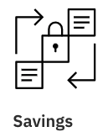
Beneficios de los SMart Contracts
Velocidad, eficiencia y precisión
Una vez que se cumple una condición, el contrato se ejecuta de inmediato. Debido a que los contratos inteligentes son digitales y automatizados, no hay papeleo que procesar ni tiempo para reconciliar errores que a menudo resultan de completar documentos manualmente.
Confianza y transparencia
Debido a que no hay un tercero involucrado y debido a que los registros encriptados de las transacciones se comparten entre los participantes, no es necesario cuestionar si la información se ha alterado para beneficio personal.
Seguridad
Los registros de transacciones de blockchain están encriptados, lo que los hace muy difíciles de piratear. Además, debido a que cada registro está conectado a los registros anteriores y posteriores en un libro mayor distribuido, los piratas informáticos tendrían que alterar toda la cadena para cambiar un solo registro.
Ahorros
Los contratos inteligentes eliminan la necesidad de que los intermediarios manejen las transacciones y, por extensión, los retrasos y tarifas asociados.

Slide 18
Beneficios de los SMart Contracts
Transparencia total
No hay malentendidos
Rendimiento eficiente
Sin papeleo
Copia de seguridad
Confianza
Resultados garantizados

Slide 19
¿ Cuáles son las desventajas ?
× Confidencialidad
× Errores
× Contratos fraudulentos
x No todo se puede digitalizar

Slide 21
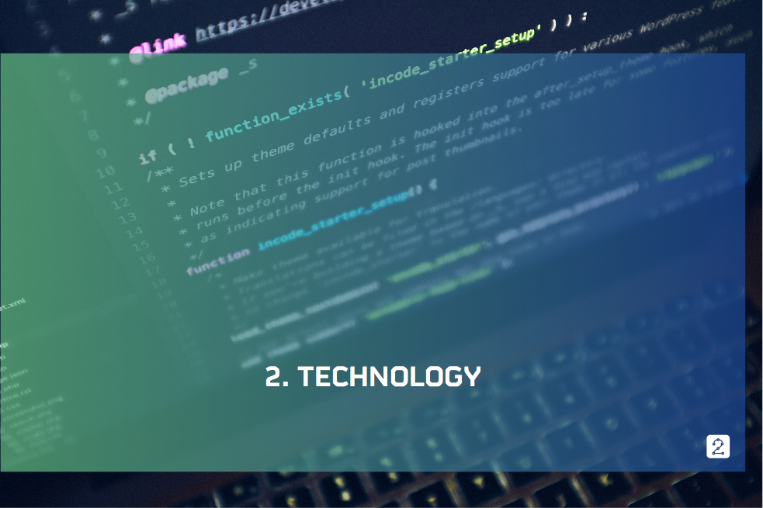
Casos de USO

Slide 22
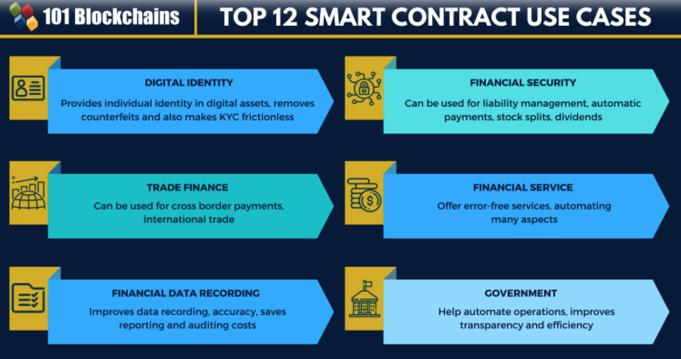
Notes:
https://101blockchains.com/smart-contract-use-cases/#prettyPhoto

Slide 23
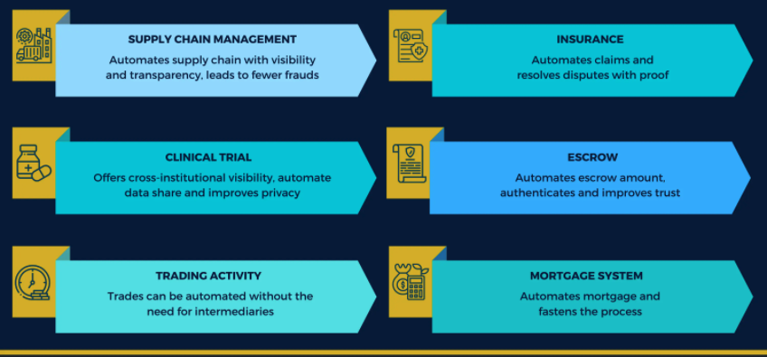

Slide 24
Casos de uso reales: Seguros
ETHERISC: seguro de cosechas con la que los agricultores identifican sus tierras y cultivos, así como las posibles pérdidas debidas a la meteorología. Otra aplicación asegura a los miembros de Etherisc contra posibles hackeos de criptobilletes.
BEENEST: Iniciada a finales de 2017, Beenest empezó con seguros de hogar para daños materiales sobre todo dirigido a plataforma de “home sharing”. Posteriormente, debido a los problemas que rodean a las plataformas centralizadas - seguridad, reputación y tarifas de uso- Beenest creó un modelo descentralizado a través del Bee Token oara devolver el valor a los anfitriones, los huéspedes, los “jueces” árbitros y los desarrolladores.
TEAMBRELLA: productos de seguros P2P que utilizan la tecnología blockchain para crear un wallet en “escrow”el que cada miembro deposita su prima que se utilizará para el pago de siniestros. Si no se producen reclamaciones, todos los monederos digitales conservan su dinero.
Notes:
Casos de uso reales

Slide 25
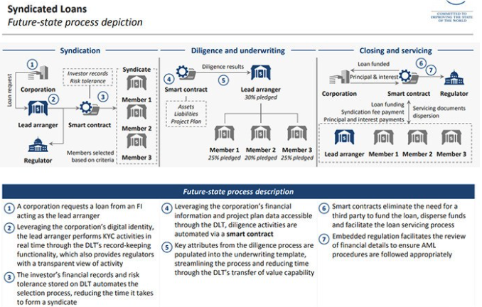
Casos de uso reales: Préstamos sindicados

Slide 26
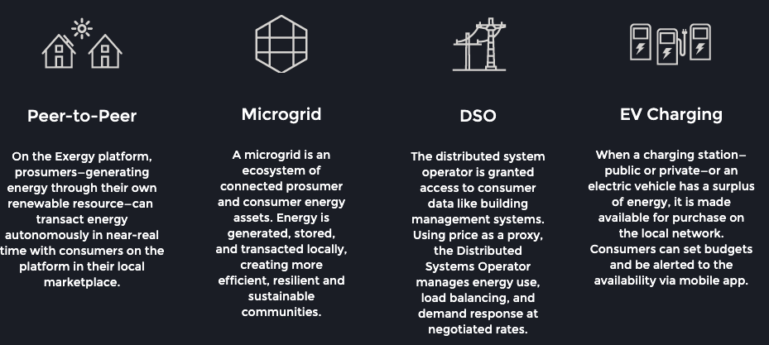
Casos de uso reales: Sector de la energía

Slide 27
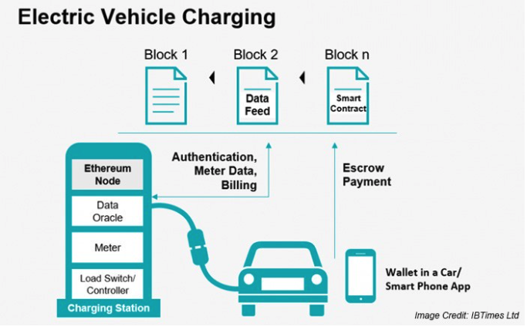
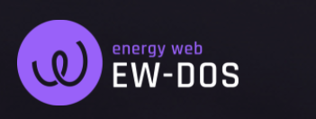
Casos de uso reales: Recarga coches eléctricos IOT
Cuando los vehículos estén integrados con sensores IoT, los contratos inteligentes serán la forma más eficaz de ejecutar el proceso comercial de recarga, de modo que los usuarios tengan una opción de pago segura a su disposición.
Mediante la implementación de contratos inteligentes, el usuario puede suscribirse a un proveedor de energía tras aceptar todos sus términos y condiciones. A continuación, utilizando el sistema de contratos inteligentes, se pueden gestionar los pagos de forma automatizada

Slide 28
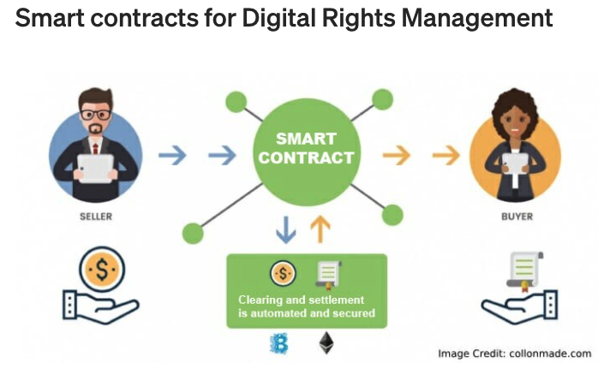
Casos de uso reales: Gestión Derechos

Slide 29
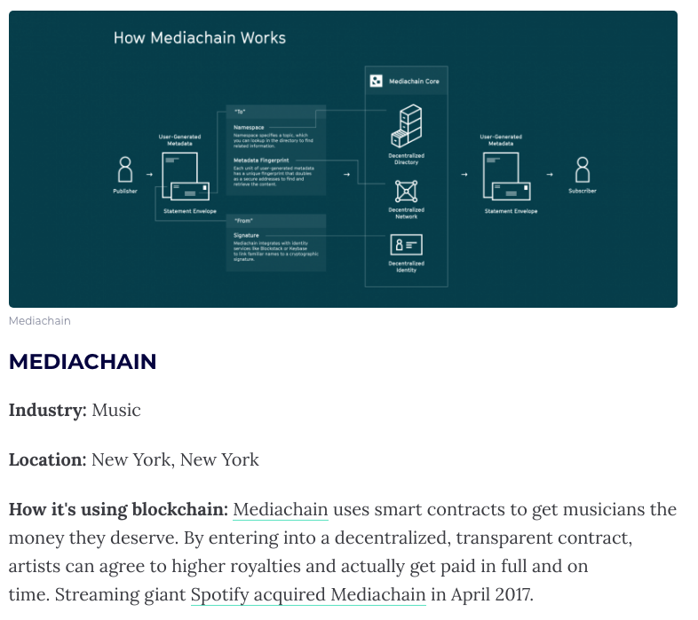
Casos de uso reales:

Slide 30
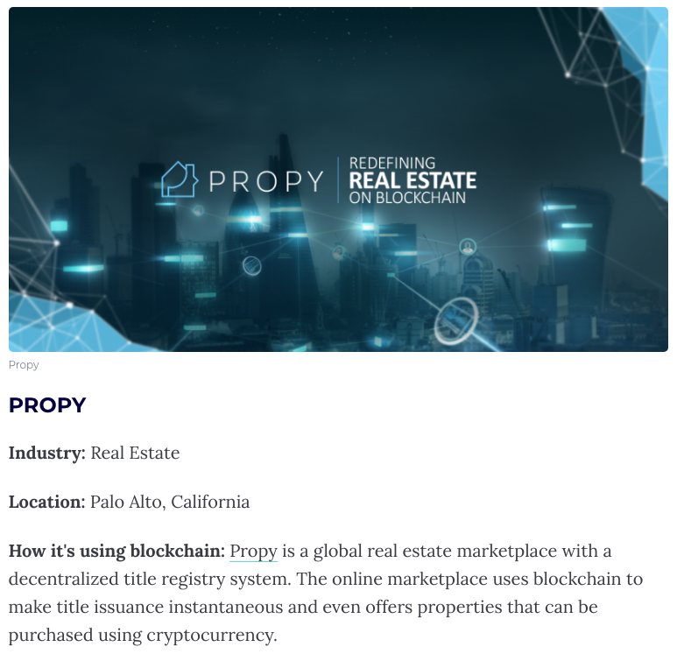
Casos de uso reales:

Slide 31
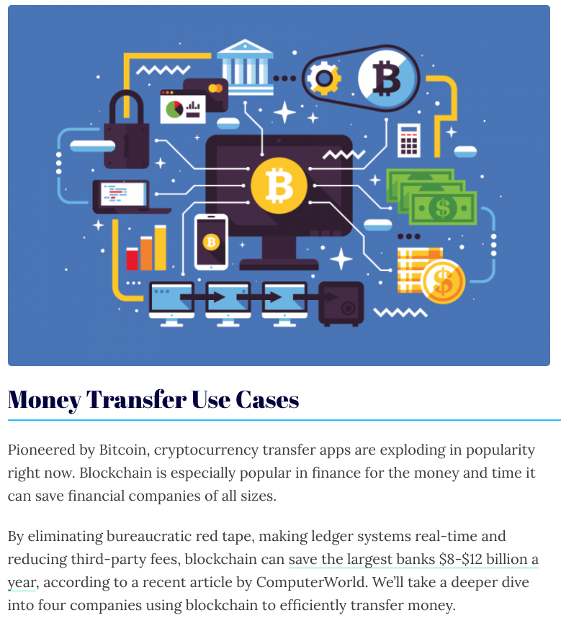
Casos de uso reales:

Slide 32
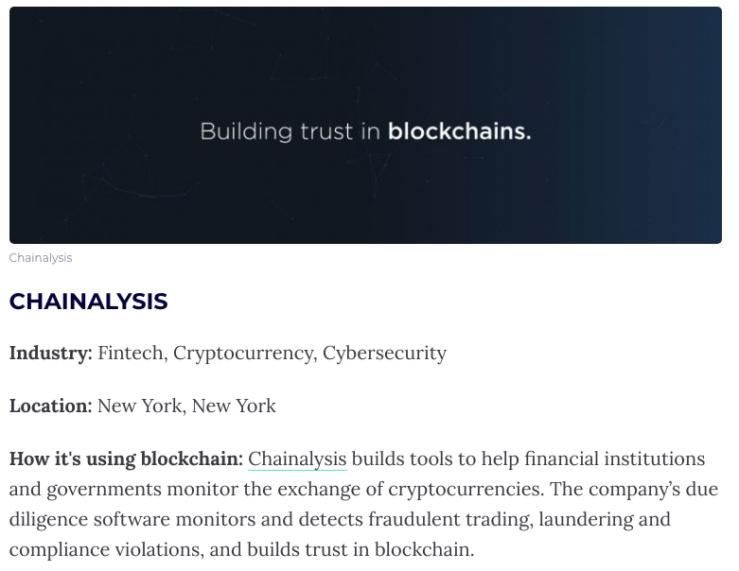
Casos de uso reales:

Slide 33
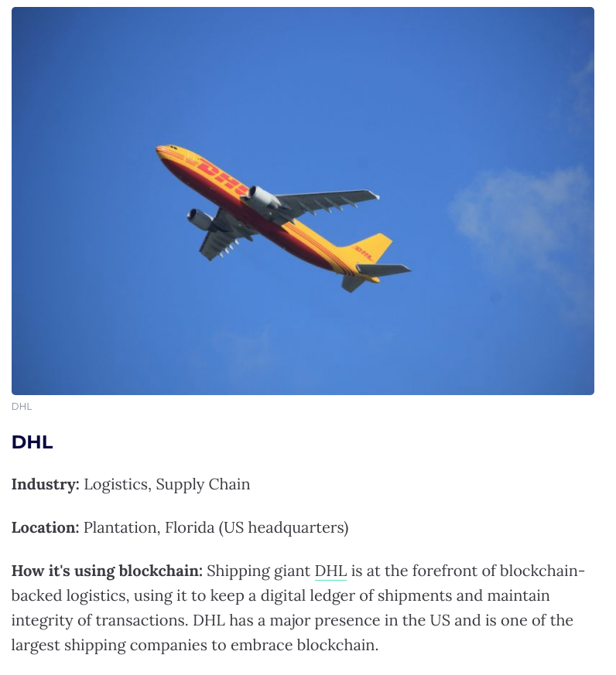
Casos de uso reales:

Slide 34
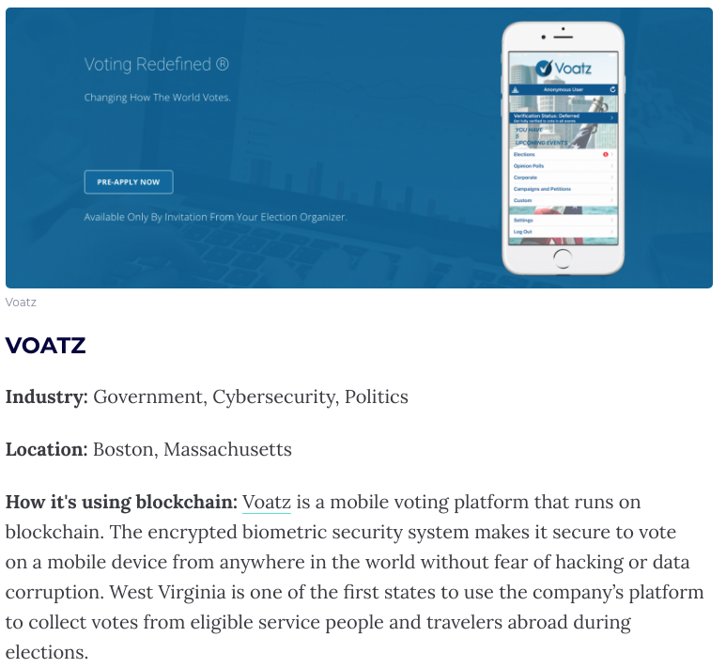
Casos de uso reales:

Slide 35
DAPPS: decentralized applications
¿Qué es dApp?
“Aplicación descentralizada” que se ejecuta en una blockchain.
Los contratos inteligentes se utilizan para automatizar diferentes funcionalidades de la dApp.
Más de una parte puede participar y no está controlada por una sola entidad.
En general siguen un protocolo o algoritmo y también requieren un incentivo adjunto a su funcionalidad.
Código completamente abierto.
Las dApps son las aplicaciones descentralizadas que cumplen con una acción o característica particular en la blockchain.
Son mantenidas por una organización para que puedan automatizar con eficacia algunos procesos o completarlos.
¿En qué se diferencia dApp de una app / aplicación?
dApps se ejecutan en una red o sistema descentralizado
Las dApps son las aplicaciones de la próxima generación que aprovechan blockchain y se ejecutan en ella. Ethereum es la tecnología por excelecnia para el desarrollo de las DAPPS.

Slide 36
DAPPS: decentralized applications

Slide 37
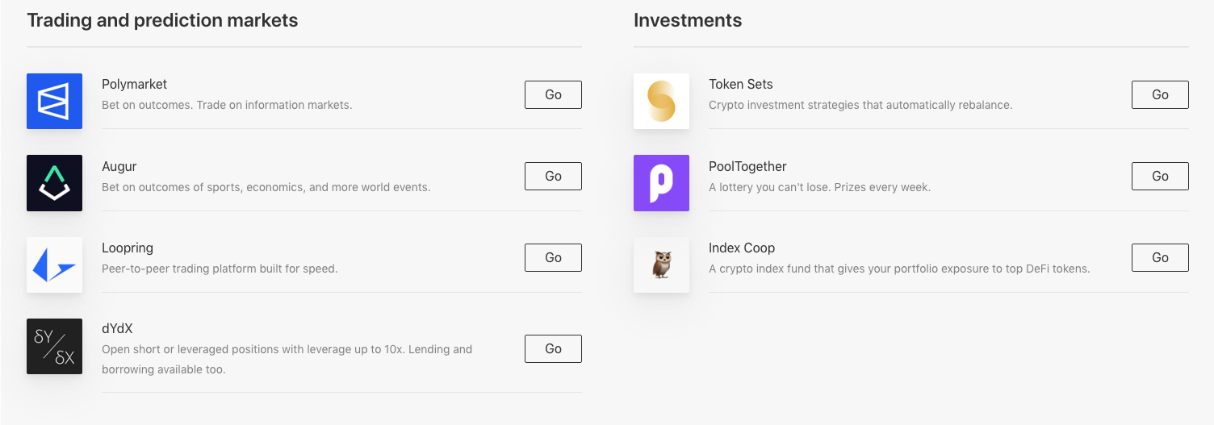
DAPPS: decentralized applications

Slide 38
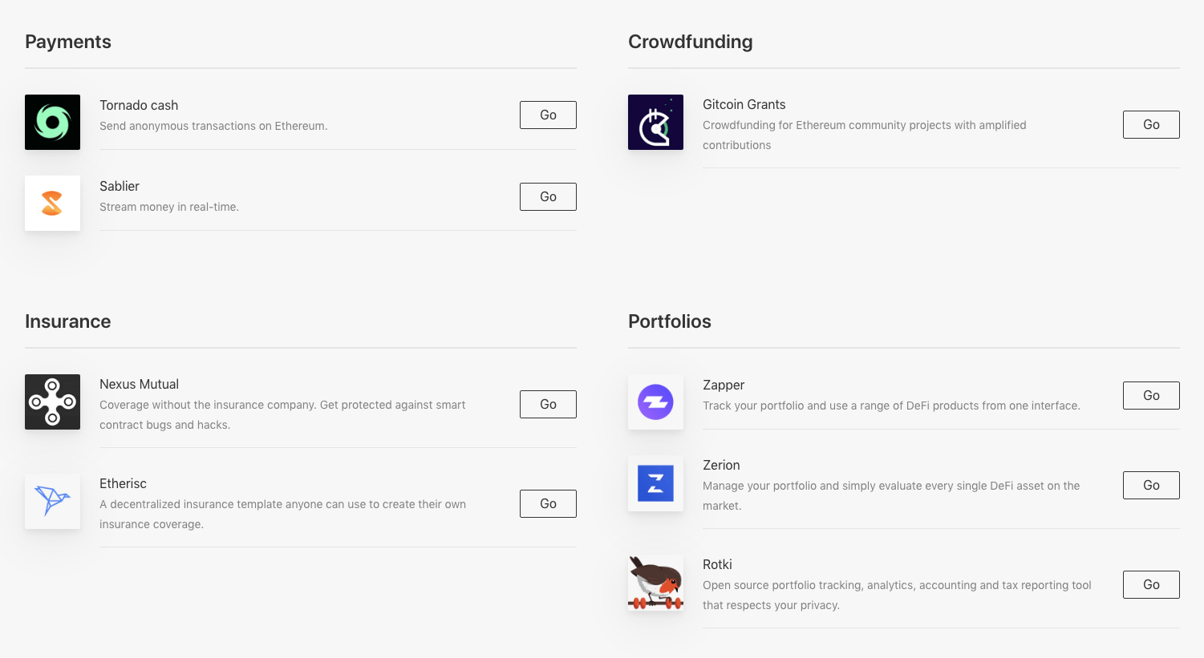
DAPPS: decentralized applications

Slide 39
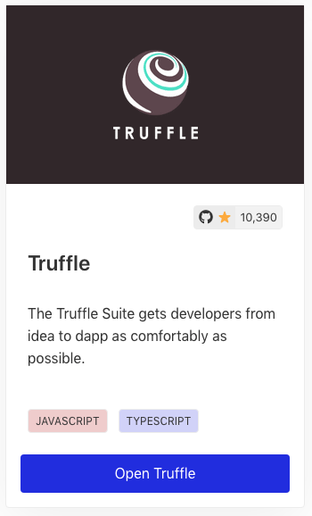
Entornos de desarrollo Smart Contracts

Slide 40
Entornos de desarrollo Smart Contracts

Slide 41
Entornos de desarrollo Smart Contracts

Slide 42
Entornos de desarrollo Smart Contracts

Slide 43
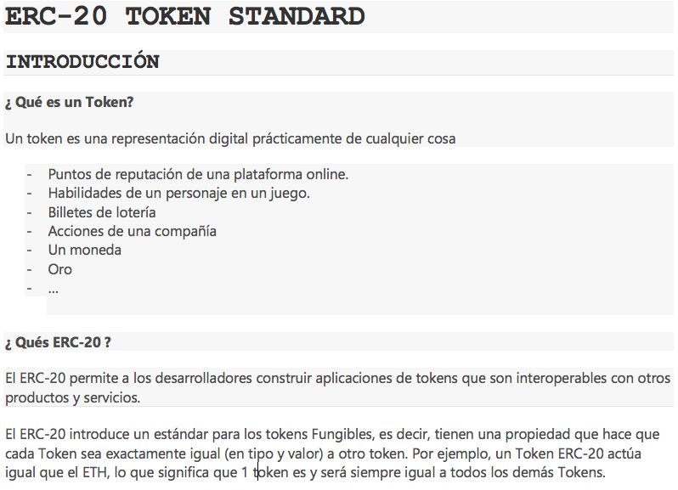

Slide 44
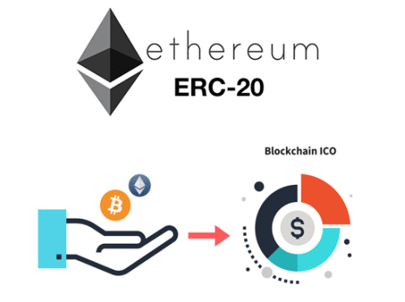
ESTÁNDAR ERC20
function totalSupply()
function balanceOf(address account)
function transfer(address recipient, uint256 amount)
function allowance(address owner, address spender)
function approve(address spender, uint256 amount)
function transferFrom( address sender,address recipient,uint256 amount)
event Transfer(address indexed from, address indexed to, uint256 value);
event Approval(address indexed owner, address indexed spender, uint256 value);

Slide 46
ESTÁNDAR ERC721
Funcitons
function tokenUri(uint256 _ tokenId) external view returns (string);
function ownerOf(uint256 _tokenId) external view returns (address);
function safeTransferFrom(address _from, address _to, uint256 _tokenId, bytes data) external payable;
function safeTransferFrom(address _from, address _to, uint256 _tokenId) external payable;
function transferFrom(address _from, address _to, uint256 _tokenId) external payable;
function approve(address _approved, uint256 _tokenId) external payable;
function setApprovalForAll(address _operator, bool _approved) external;
function getApproved(uint256 _tokenId) external view returns (address);
function isApprovedForAll(address _owner, address _operator) external view returns (bool);
Events
event Transfer(address indexed _from, address indexed _to, uint256 indexed _tokenId);
event Approval(address indexed _owner, address indexed _approved, uint256 indexed _tokenId);
event ApprovalForAll(address indexed _owner, address indexed _operator, bool _approved);

Slide 47
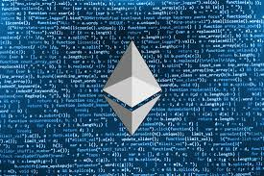
EJEMPLOS PROGRAMACIÓN SOLIDITY
Simple Token: token simple basado en estándar ERC20
ERC721: token NFT
Control de accesos y permisos
- A través de la librería Access Control
- A través de un token de permisionado
Crypto Kitties: interacción con el Famoso juego

Slide 48
Casos de uso reales
https://blog.etherisc.com/gif-tutorial-part-1-dc595057c1b9
https://blog.etherisc.com/gif-tutorial-part-1-dc595057c1b9
https://builtin.com/blockchain/blockchain-insurance-companies
--> meter los casos de uso reales

Slide 49
Muchas grcias
Salvador Casquero Algarra
salvador.casquero@2gether.global

